Slide 1

ПРОЕКТ «Школа Активного Гражданина»
«Беларусь спортивная»
Май, 2019 год

Slide 2
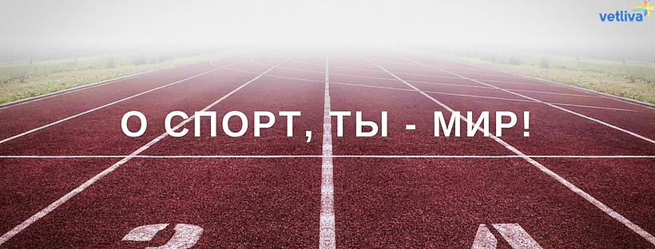
Здоровье людей, развитие физической культуры и спорта — приоритетное направление социальной политики Беларуси. По словам Главы государства, здоровый образ жизни стал визитной карточкой Беларуси.
Спорт — визитная карточка Беларуси
Беларусь входит в двадцатку сильнейших среди 200 спортивных держав мира, принимающих участие в Олимпийских играх.

Slide 3
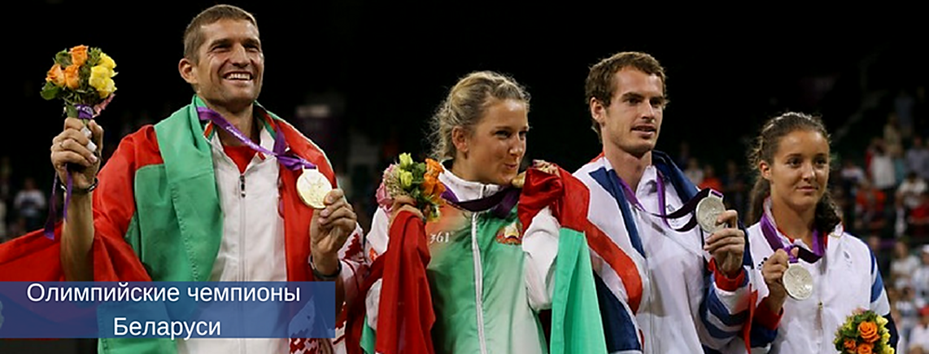
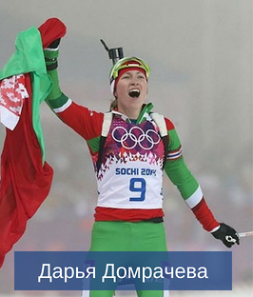
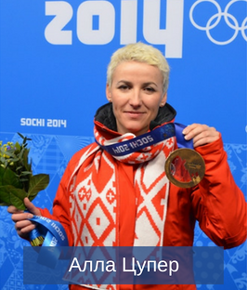
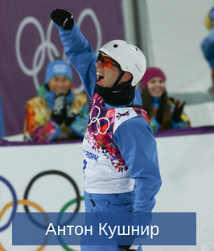
Спорт — визитная карточка Беларуси
История Беларуси на Олимпийских играх
1994 г. — Лиллехаммер (Норвегия) (участие в качестве самостоятельной команды)
1996 г. — Атланта (США): Золото — Екатерина Карстен (академическая гребля); Серебро — 6 медалей; Бронза — 8 медалей.
2004 г. — Афины (Греция): Золото — 2 медалей; Серебро — 6 медалей; Бронза — 7 медалей.
2008 г. — Пекин (Китай): всего 19 наград, из них 4 — золотые.
2014 г. — Сочи (Россия): Золото — 5 медалей; Бронза — 1 медаль.

Slide 4
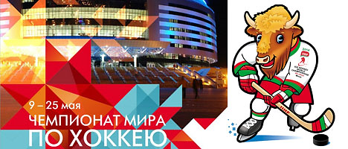
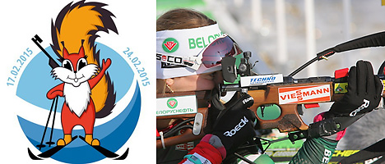
Спорт — визитная карточка Беларуси
В Беларуси проводятся масштабные спортивные мероприятия:
2015 г. — 30
2016 г. — 67
2017 г. — более 80
2014 г. — чемпионат мира по хоккею
2015 г. — юниорский чемпионат мира по биатлону
2018 г. — этапы Кубка мира по фристайлу и художественной гимнастике; чемпионат мира по конькобежному спорту
2019 г.
Чемпионат Европы по фигурному катанию
Чемпионат мира по летнему биатлону (Раубичи)
II Европейские игры (Минск)
2021 г.
85-й чемпионат мира по хоккею с шайбой

Slide 5
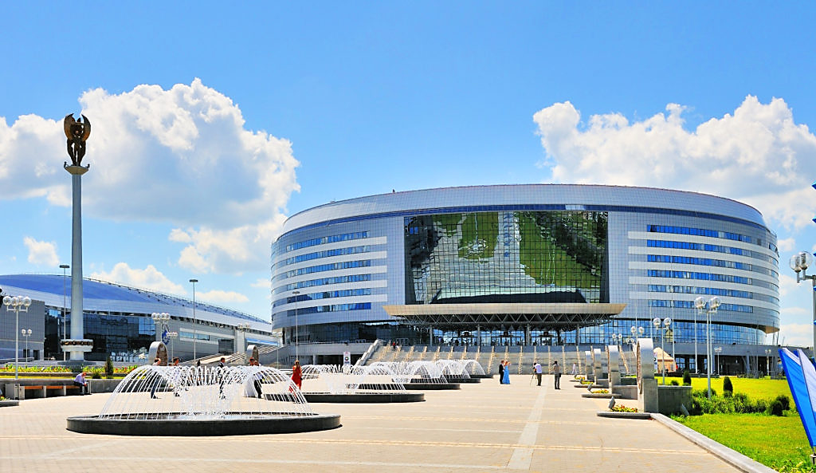
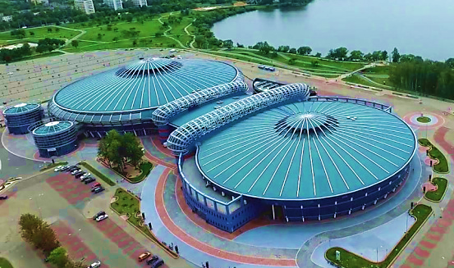
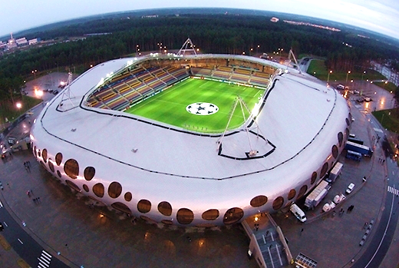
Спорт — визитная карточка Беларуси
Сегодня в стране более 23 тысяч объектов физкультурно-спортивного назначения.
Среди них объекты мирового класса, которые становятся площадками крупных национальных и мировых соревнований.
Многопрофильный комплекс «Минск-арена» (четвертая по вместимости площадка в Европе)
Многофункциональный культурно-спортивный и развлекательный комплекс «Чижовка-арена»
Домашняя площадка футбольного клуба БАТЭ и национальной сборной по футболу — «Борисов-арена»

Slide 6
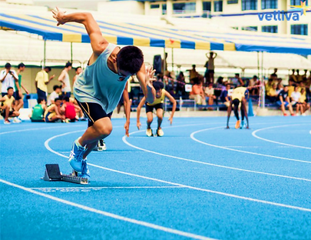
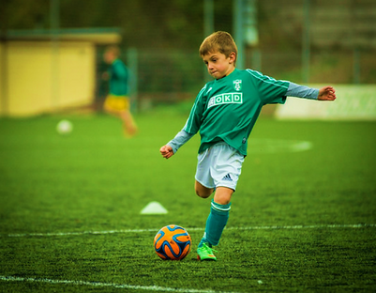
Спорт — визитная карточка Беларуси
В стране проводится более 100 турниров для детей и подростков:
Республиканские соревнования по хоккею «Золотая шайба» на призы Президента Республики Беларусь
Республиканские соревнования по биатлону «Снежный снайпер»
Республиканские соревнования по футболу «Кожаный мяч»
Республиканские соревнования по гандболу «Стремительный мяч»
Республиканские соревнования по шахматам среди школьных команд «Белая ладья»
Фестиваль плавания «Золотая рыбка» на призы Александры Герасимени
Республиканский фестиваль «Футбольные каникулы»
Одно из крупнейших событий в детско-юношеском спортивном календаре Беларуси — ежегодная Республиканская спартакиада школьников.

Slide 7
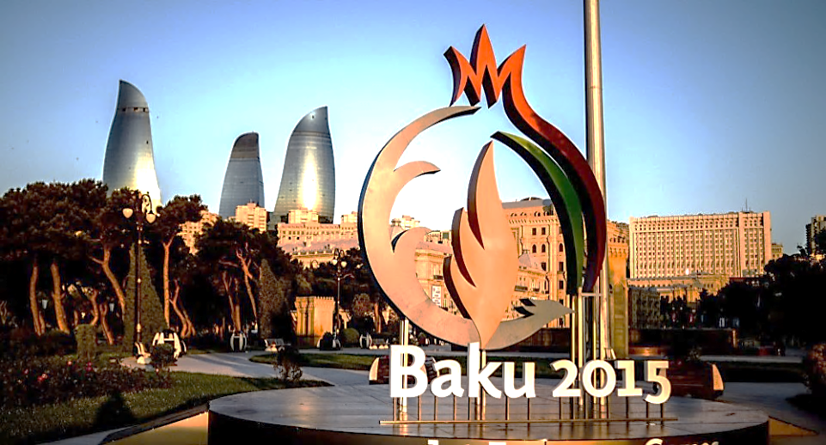
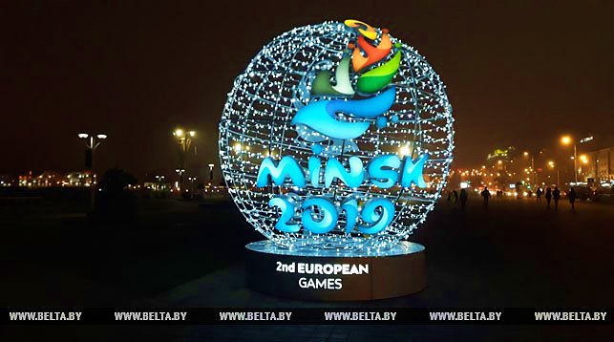
Европейские игры: спорт объединяет континент
Европейские игры, или Европиада (англ. European Games), — региональные международные комплексные спортивные соревнования среди атлетов Европы, которые планируется проводить раз в четыре года под управлением Европейских олимпийских комитетов (ЕОК).
Первые Европейские игры прошли с 12 по 28 июня 2015 года в столице Азербайджана городе Баку.
Россия — 164 медали.
Азербайджан — 56 медалей.
Великобритания — 47 медалей.
7. Беларусь — 43 награды (10 золотых, 11 серебряных и 22 бронзовые).
Баку — город проведения I Европейских игр
На проведение III Европейских игр в 2023 году претендуют Манчестер (Великобритания), Хайфа (Израиль), Катовице (Польша), Казань (Россия).
II Европейские игры примет Минск

Slide 8

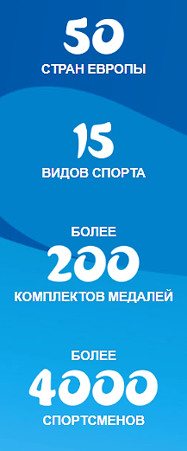
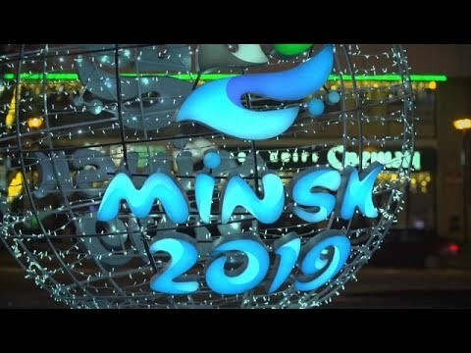

Беларусь встречает II Европейские игры
II Европейские игры пройдут с 21 по 30 июня 2019 года в Минске.
В программу II Европейских игр вошли 15 видов спорта: бадминтон, баскетбол 3х3, бокс, борьба (греко-римская, вольная, женская), велосипедный спорт (трек и шоссе), гимнастика (спортивная, художественная, акробатика, аэробика и прыжки на батуте), гребля на байдарках и каноэ, дзюдо, каратэ, лёгкая атлетика, самбо, стрельба из лука, стрельба (пулевая и стендовая), настольный теннис и пляжный футбол.

Slide 9
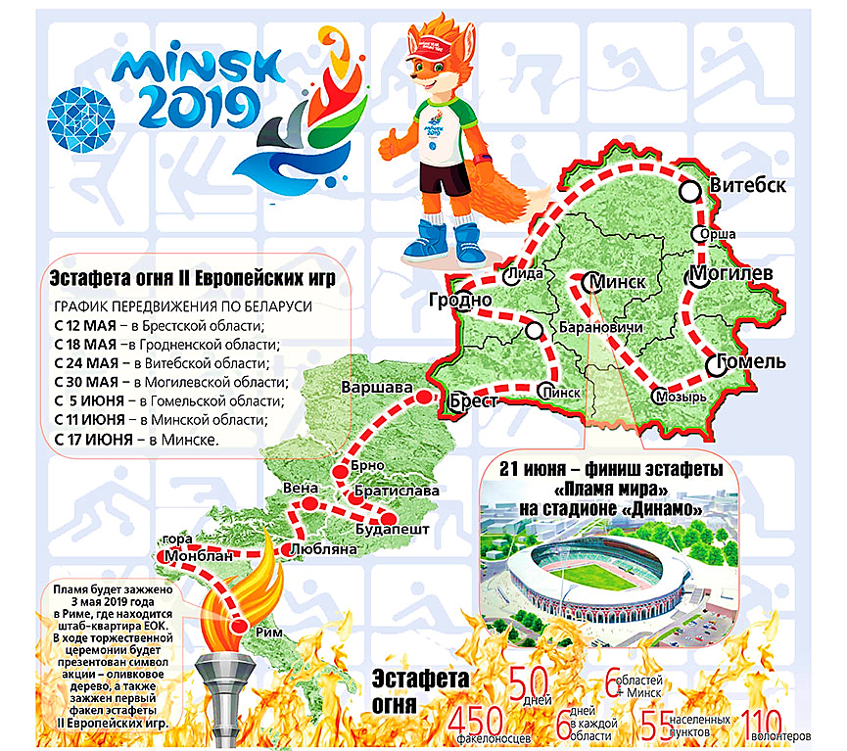
Беларусь встречает II Европейские игры
3 мая в Риме церемонией зажжения огня II Европейских игр стартовала эстафета «Пламя мира», которая продлится 50 дней.
Континентальное пламя побывает на самой высокой горе Европы – Монблане, а также в Австрии, Словении, Венгрии, Словакии, Чехии и Польше.
12 мая факел прибыл в белорусский Брест, чтобы пройти путь по 60 населённым пунктам страны.
Длина всего маршрута эстафеты составит 7700 км.
Факелоносцами выступят 450 человек: именитые спортсмены, деятели культуры, науки, искусства, общественные деятели. Финишной чертой эстафеты «Пламя мира» станет церемония зажжения чаши олимпийского огня на стадионе «Динамо» во время торжественного открытия II Европейских игр 21 июня.

Slide 10
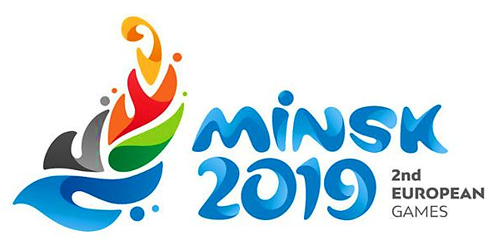
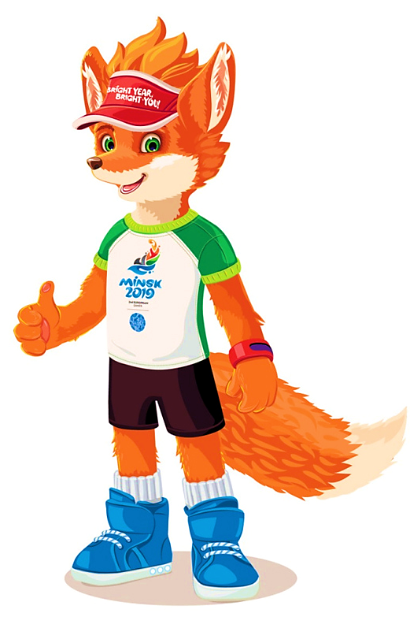

Беларусь встречает II Европейские игры
Идеей для создания логотипа II Европейских игр стал лозунг «Иди за мечтой».
В его образе воплотилась легенда о поиске в летнюю ночь на Ивана Купала цветка папоротника, который символизирует осуществление самых сокровенных желаний.
И это призыв участникам игр-2019 вопреки трудностям идти за своей мечтой – к заветной награде.
Официальный девиз Европейских игр-2019 – Bright Year, Bright You («Яркий год, яркий ты»).
В русской версии также будет использоваться девиз «Время ярких побед», а в белорусской – «Час яскравых перамог».
Талисман II Европейских игр – лисёнок Лесик.

